Slide 1


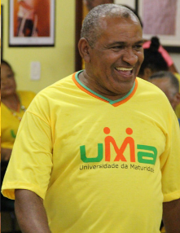
Audiência pública sobre o PL da Semana Nacional da Pessoa Idosa
Prof. Dr. Luiz Sinésio S. Neto
Prof.ª. Drª Neila B. Osório
Universidade da Maturidade
Universidade Federal do Tocantins

Slide 2
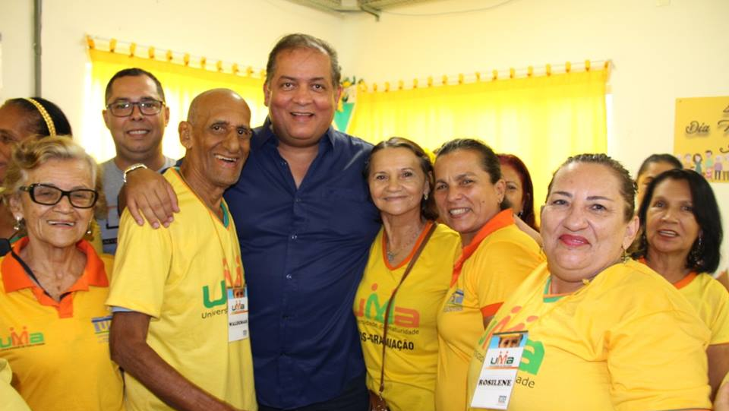

Slide 3
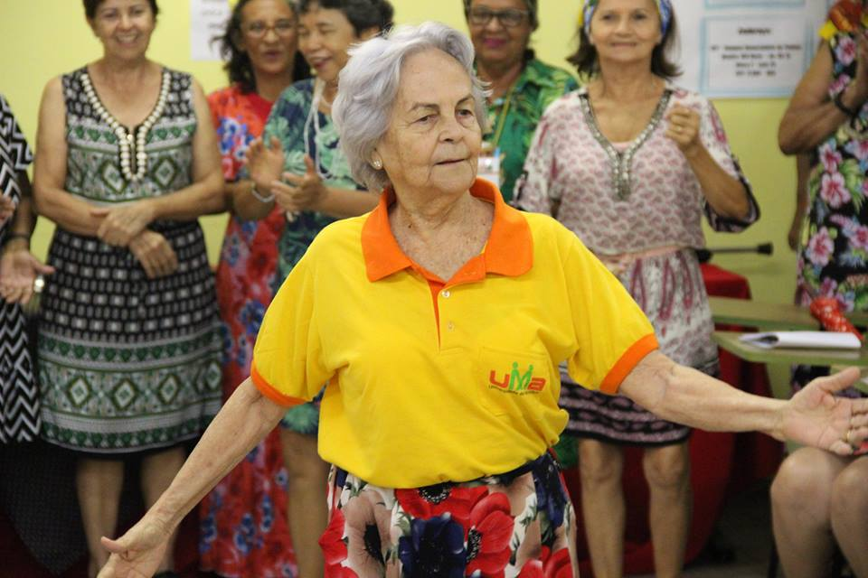
O objetivo é fazer com que a sociedade ajude a melhorar a própria sociedade. Estimular a participação dos atores sociais e políticos. A participação de todos que envelhecem na construção das politicas públicas para idosos.
Notes:
identificar demandas sociais;
definir conceitos e eixos para uma ação pública coerente e integrada;
promover e valorizar o interesse público;
qualificar a formulação e implementação de políticas públicas
estimular uma cidadania consciente, ativa e solidária;
melhorar a compreensão sobre o funcionamento do setor público ( Senado Federal) ;
induzir e qualificar a interação com a gestão e a execução dos serviços públicos;
avaliar a execução das ações de interesse coletivo.

Slide 4
Justificativas
Saúde
Educação
Economia
Lazer
Alimentação
Moradia
Transporte
Segurança
Envelhecimento Demográfico
Envelhecimento Epidemiológico
Heterogeneidade na Velhice
Maior conquista do século XXI
Direitos Fundamentais- Legislação
Notes:
Elencar todos os capítulos assegurados no Estatuto do Idoso

Slide 5
Universidade e as Politicas Públicas de Envelhecimento
Extensão
Ensino
Pesquisa
O papel e a responsabilidade social da universidade, sobretudo a universidade pública, se afirmarão na produção de conhecimento para a formulação e o debate crítico sobre as políticas de envelhecimento humano.
Diversas experiências exitosas nas universidades brasileiras.

Slide 6

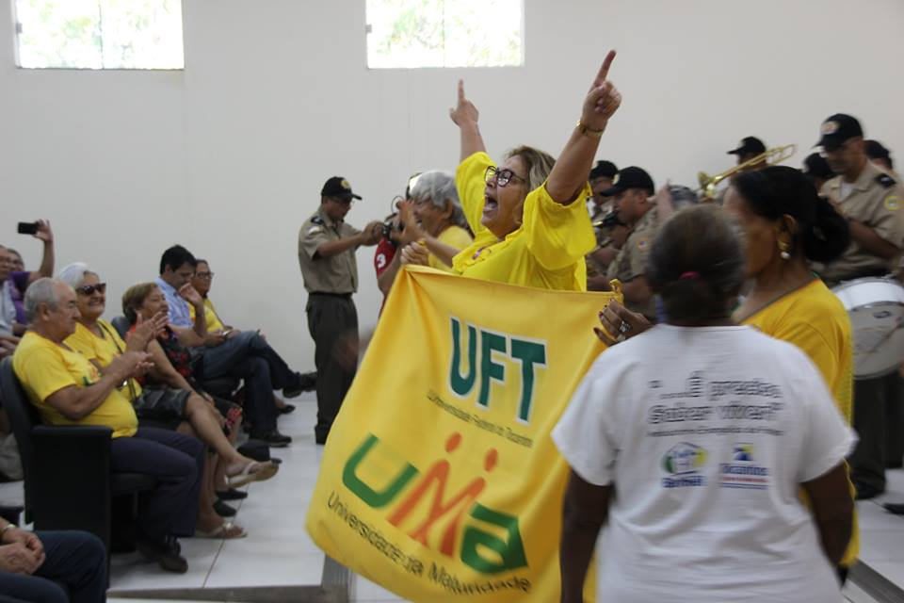
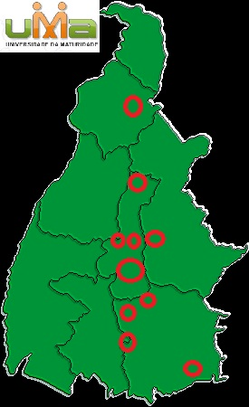
Tecnologia Social : Universidade da Maturidade
50 +

Slide 7
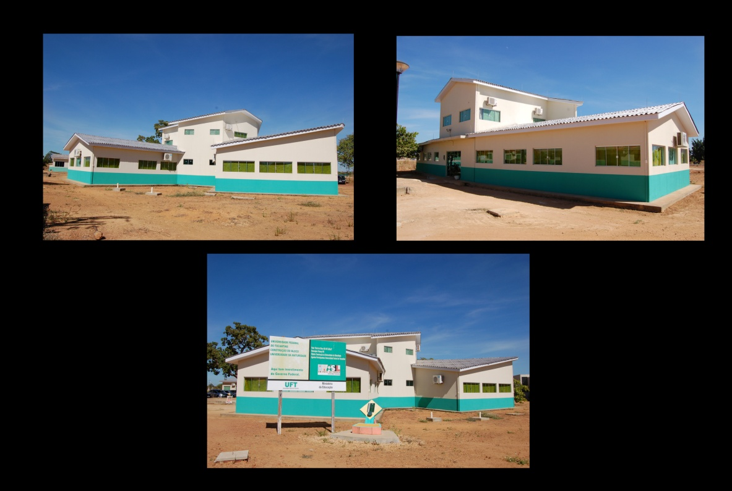
Tecnologia Social : Universidade da Maturidade

Slide 8
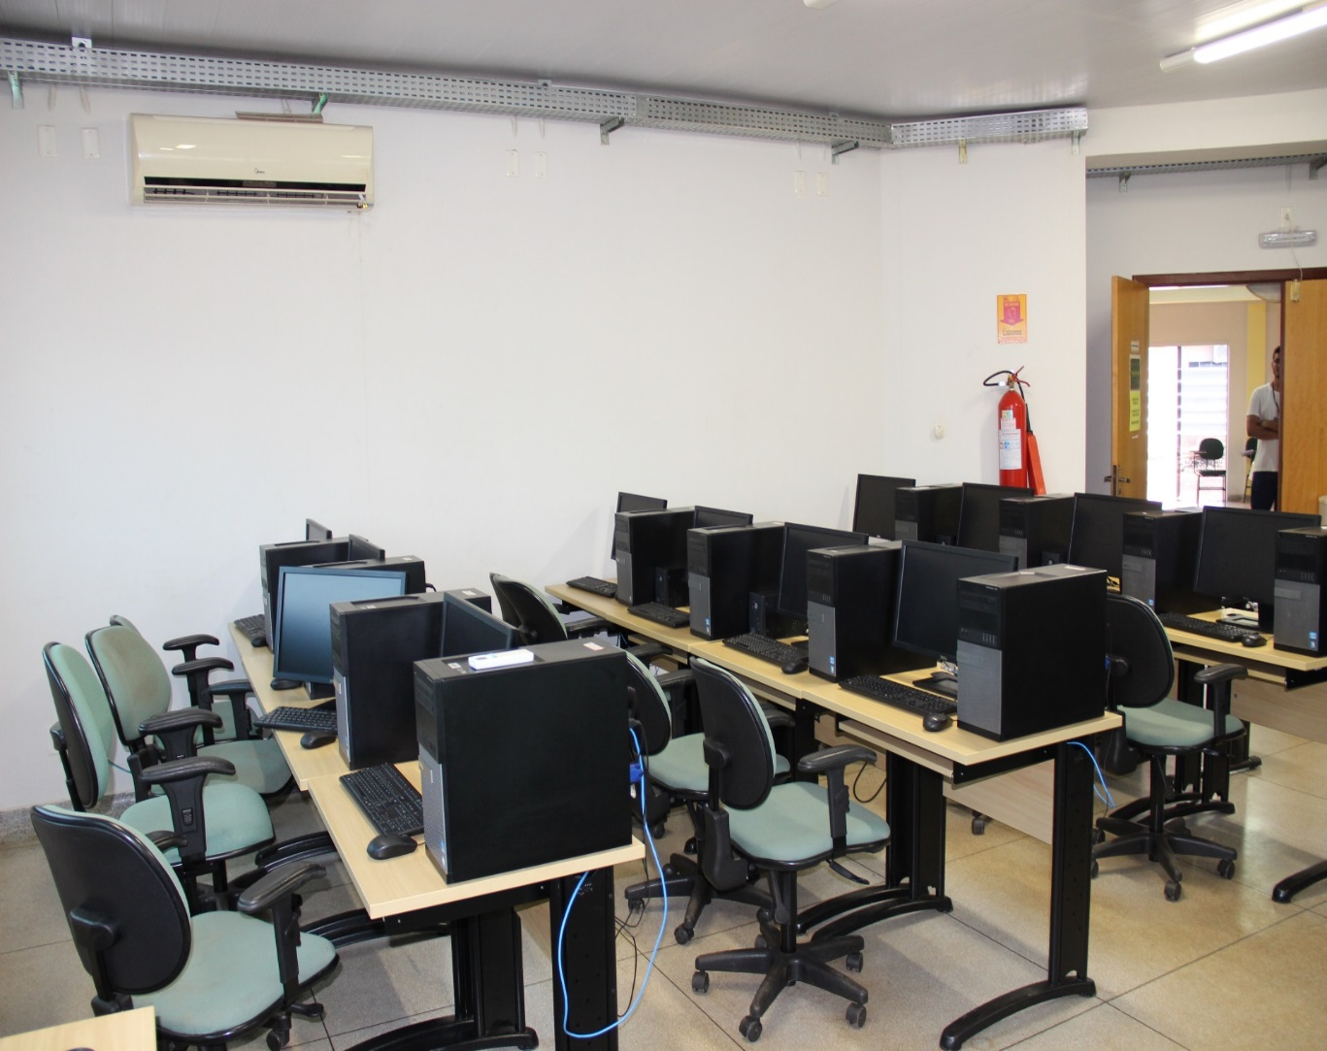
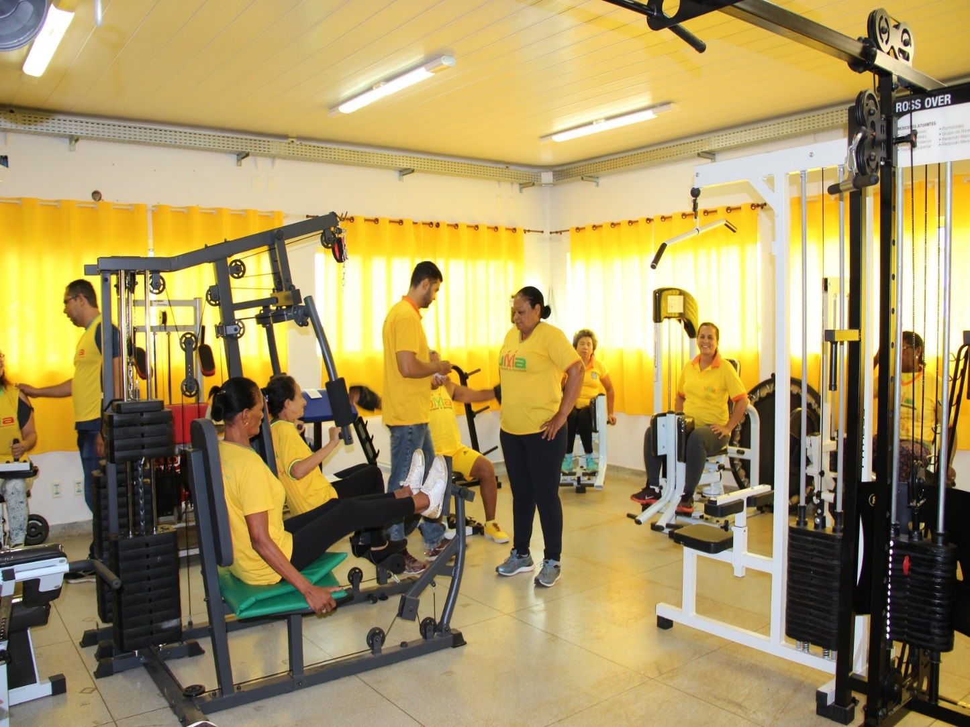
Tecnologia Social : Universidade da Maturidade

Slide 9
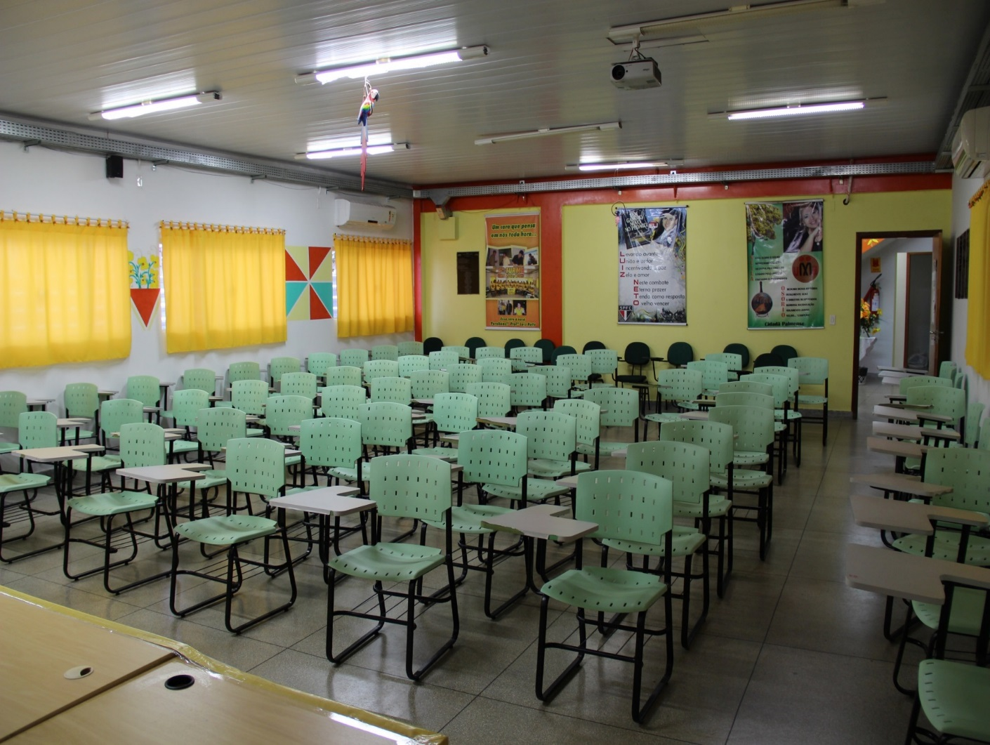
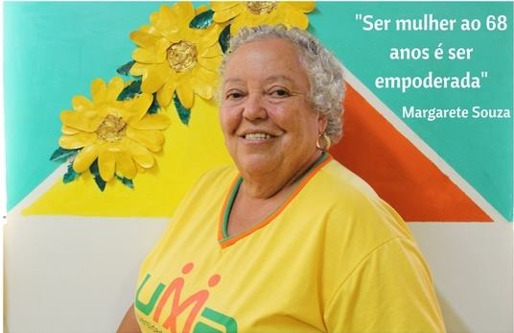
Tecnologia Social : Universidade da Maturidade

Slide 10
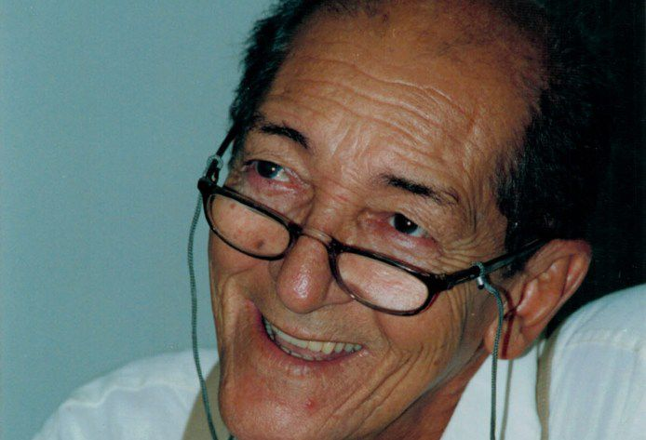
“Quando eu me for
para onde for
quero deixar muito vivo
o meu recado de amor”.
In: Fio de Prumo
Poeta Tocantinense: Jose Gomes Sobrinho
In memoriam

Slide 11
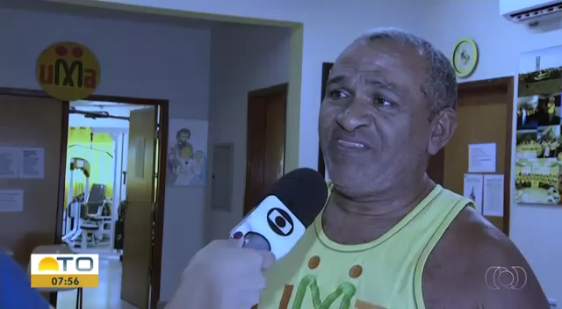

Slide 12


Obrigado!
luizneto@uft.edu.br
@umauft
universidadedamaturidade

